Slide 1
UML用例图
【学习目标】
☞ ·UML用例图组成
·UML用例图的表示
·UML用例图的建模

Slide 2
UML用例图
在传统的软件开发方法和早期的面向对象开发方法中，都是以自然语言来描述系统的功能需求。这样的做法没有一个统一的格式，缺乏描述的形式化，随意性较大，容易产生理解上的含混和不准确性。当UML的作者提出用例图（Use Case Diagram）模型后，这些问题得到了很好地解决。
用例图的主要作用：
用来描述待开发系统的功能需求和系统使用场景
作为开发过程的基础，驱动各阶段的开发工作
用于验证与确认系统需求

Slide 3
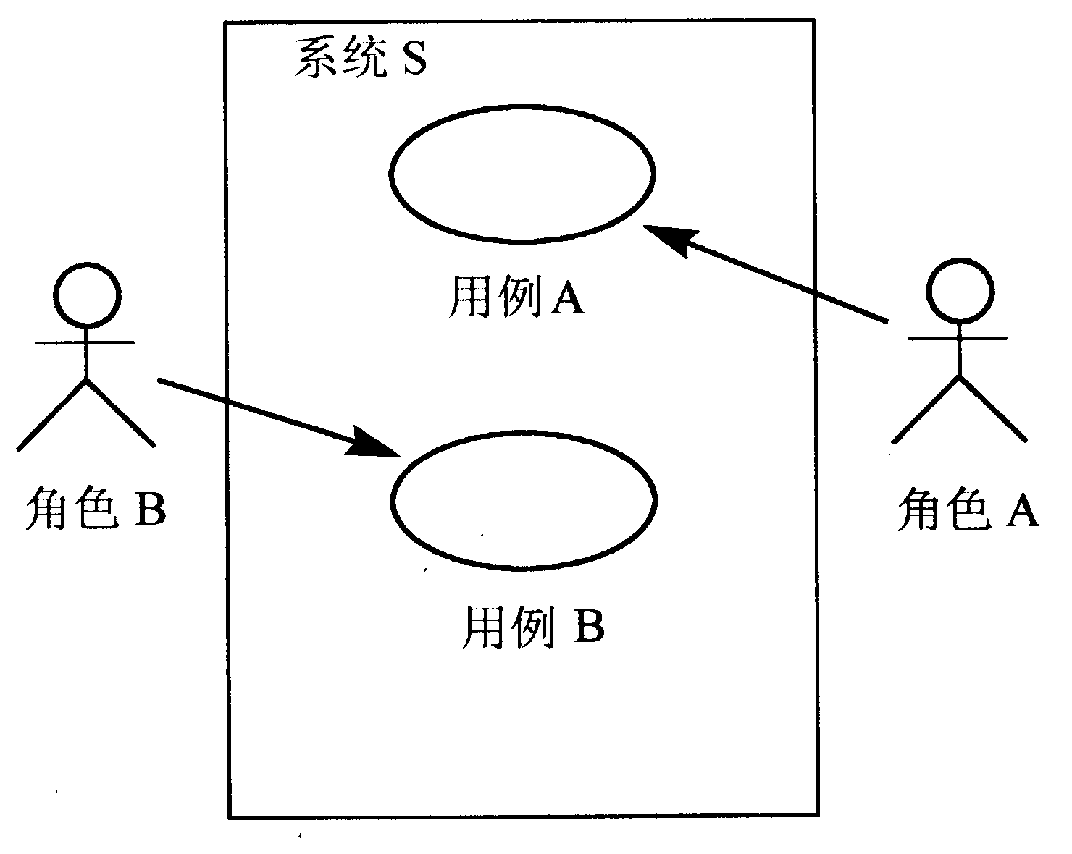
一、用例图的组成
用例图由如下元素组成：
角色(Actor)：也称为参与者，它代表系统的用户。
系统边界(System Scope)：它确定系统的范围。
用例(Use Case)：它代表系统提供的服务。
关联(Association)：它表示角色与用例间的关系。
从图中可以看出，所有的用例都放置在系统边界内，表明它属于一个系统。角色则放在系统边界的外面，表明角色并不属于系统。但是角色负责直接（或间接）驱动与之关联的用例的执行。
UML的用例图示意

Slide 4
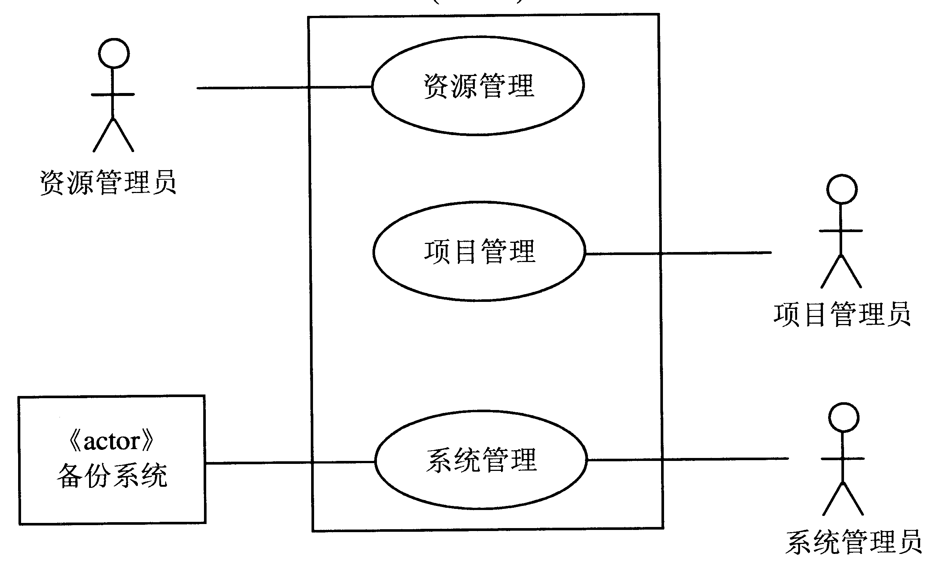
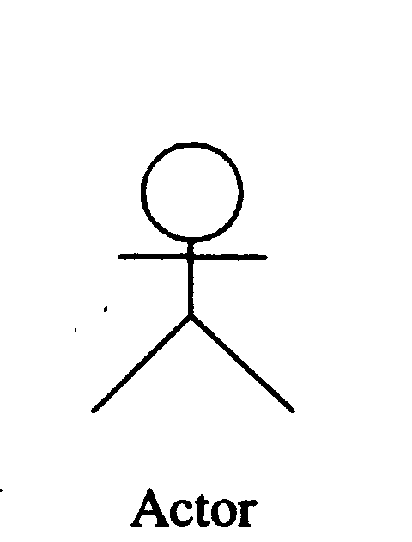
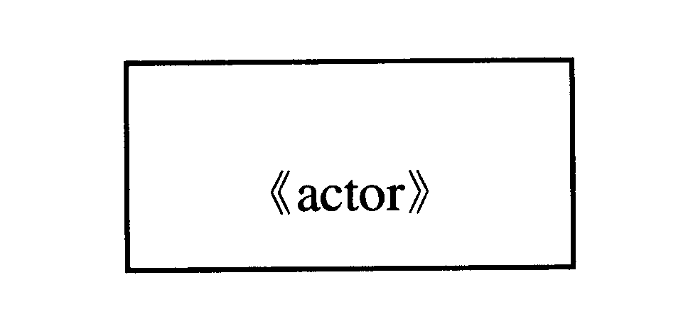
1、角色
角色（Actor）在UML中通常以一个稻草人图符来表示。角色是用例图的一个重要组成部分，它代表参与系统交互的用户、设备、或另一系统。
角色的作用：
建立系统的外部用户模型
对系统边界之外的对象进行描述
UML的角色图标

Slide 5
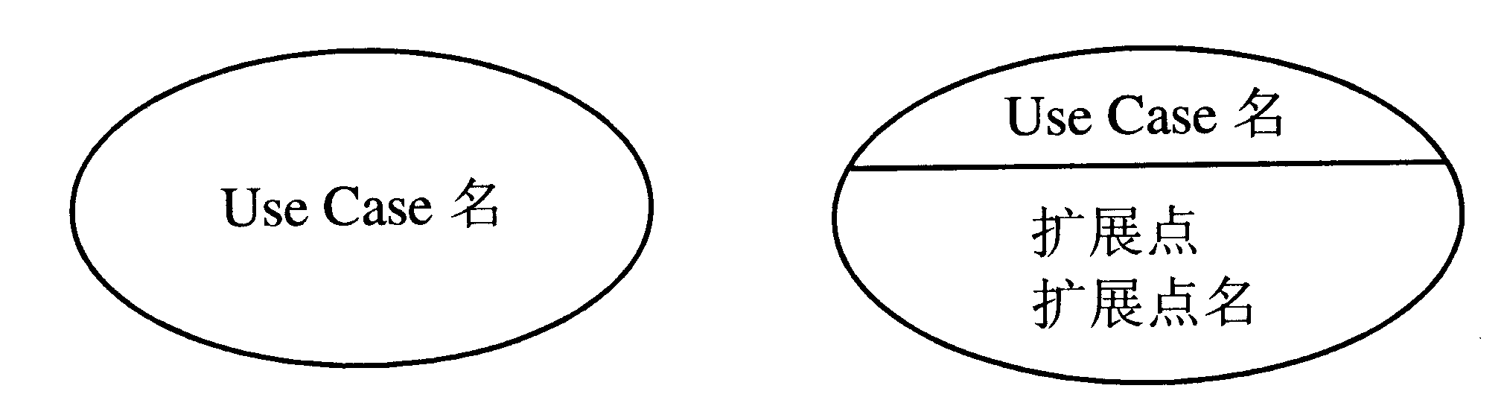
2、用例
用例（Use Case）用来描述角色可以感受到的系统服务或功能。UML中通常以一个椭圆图符来表示用例。
用例具有如下特征：
用例通常由某个角色来驱动执行。
用例把执行的结果反馈给角色。
用例在功能上具有完整性，即它从角色接受输入，产生的结果输出给角色。
UML的用例图标

Slide 6
获得产品信息
订购货物
支付货款
。。。
订货处理用例

Slide 7
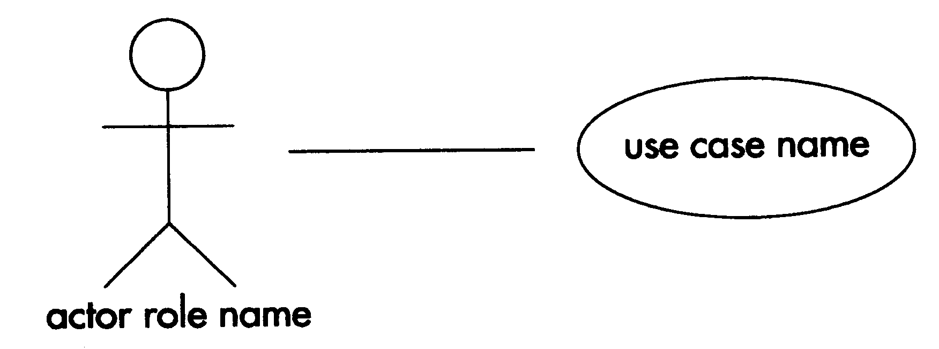
3、用例图的关联
1）角色与用例的关联
角色与用例的关联表示角色与用例相关性。在UML中是使用一条实线连接角色与用例，如下图所示。

Slide 8
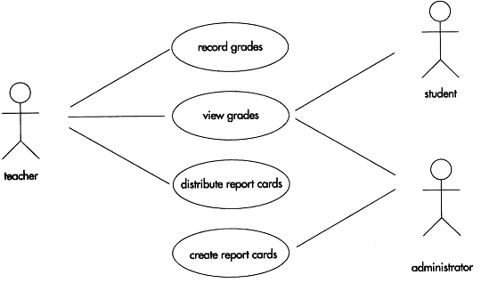
成绩管理

Slide 9
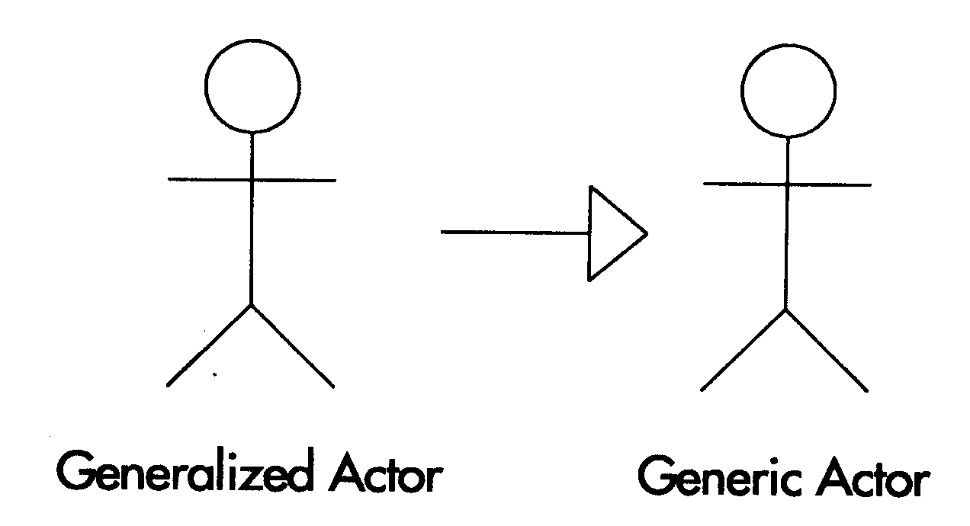
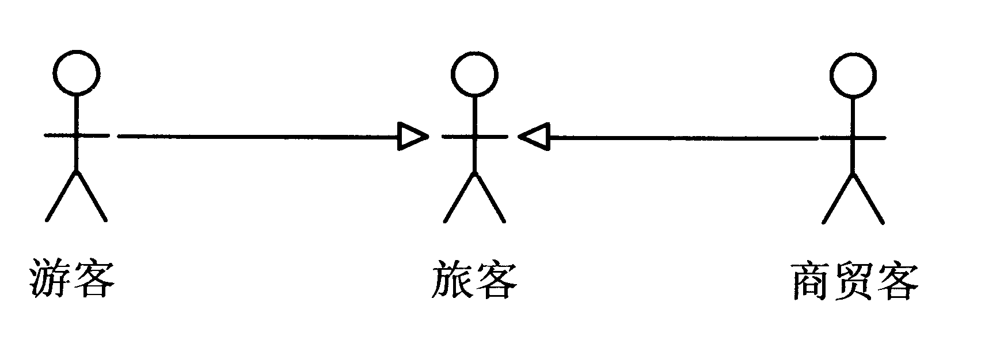
2）角色与角色的关联
角色与角色的关联用来表示一般角色与特殊角色的泛化关系。在UML图中，使用带空心三角箭头的实线表示。如下图所示：

Slide 10

3）用例与用例的关联
用例之间也可存在关联。这些关联包括：
  泛化关联
  包含关联
此外，系统分析员也可以利用UML的扩充机制自定义用例的关联。
用例与用例的泛化关联用来表示一般用例与特殊用例的泛化关系。在UML图中，使用带空心三角箭头的实线表示。
如下图所示：

Slide 11
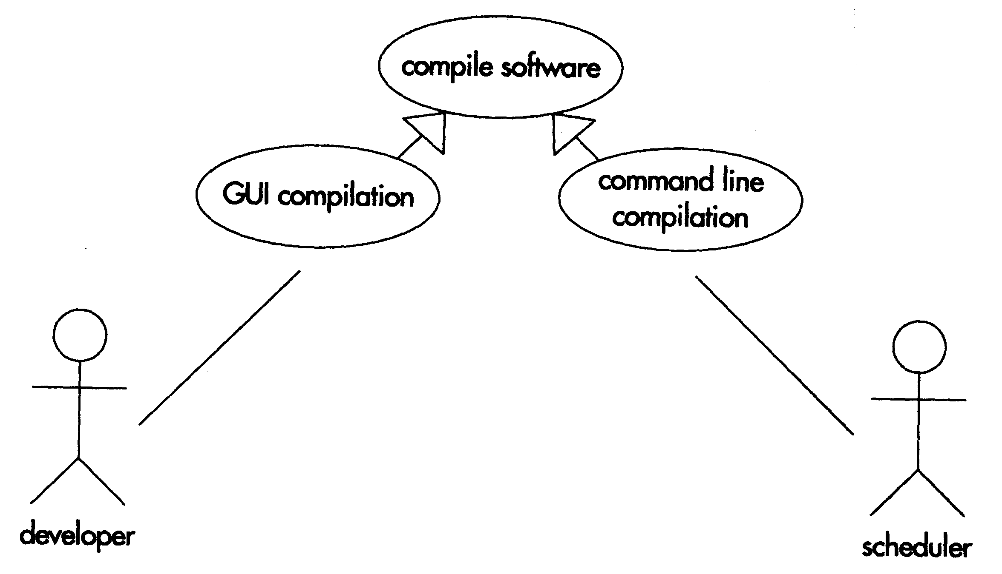
用例之间的泛化关系

Slide 12

用例与用例的包含关联用来表示一个用例的行为包含了另一个
用例的行为。在UML图中，使用带虚线箭头表示，并在线上标有构
造型<<include>>。如下图所示：

Slide 13
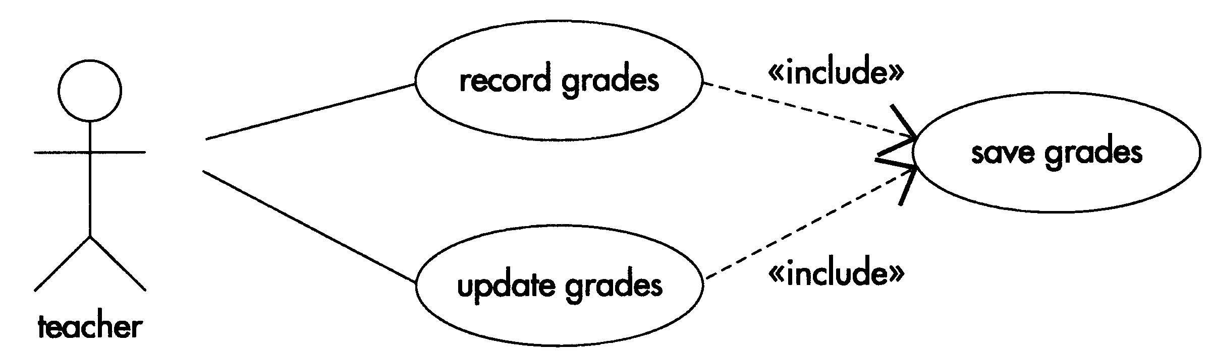
成绩管理

Slide 14
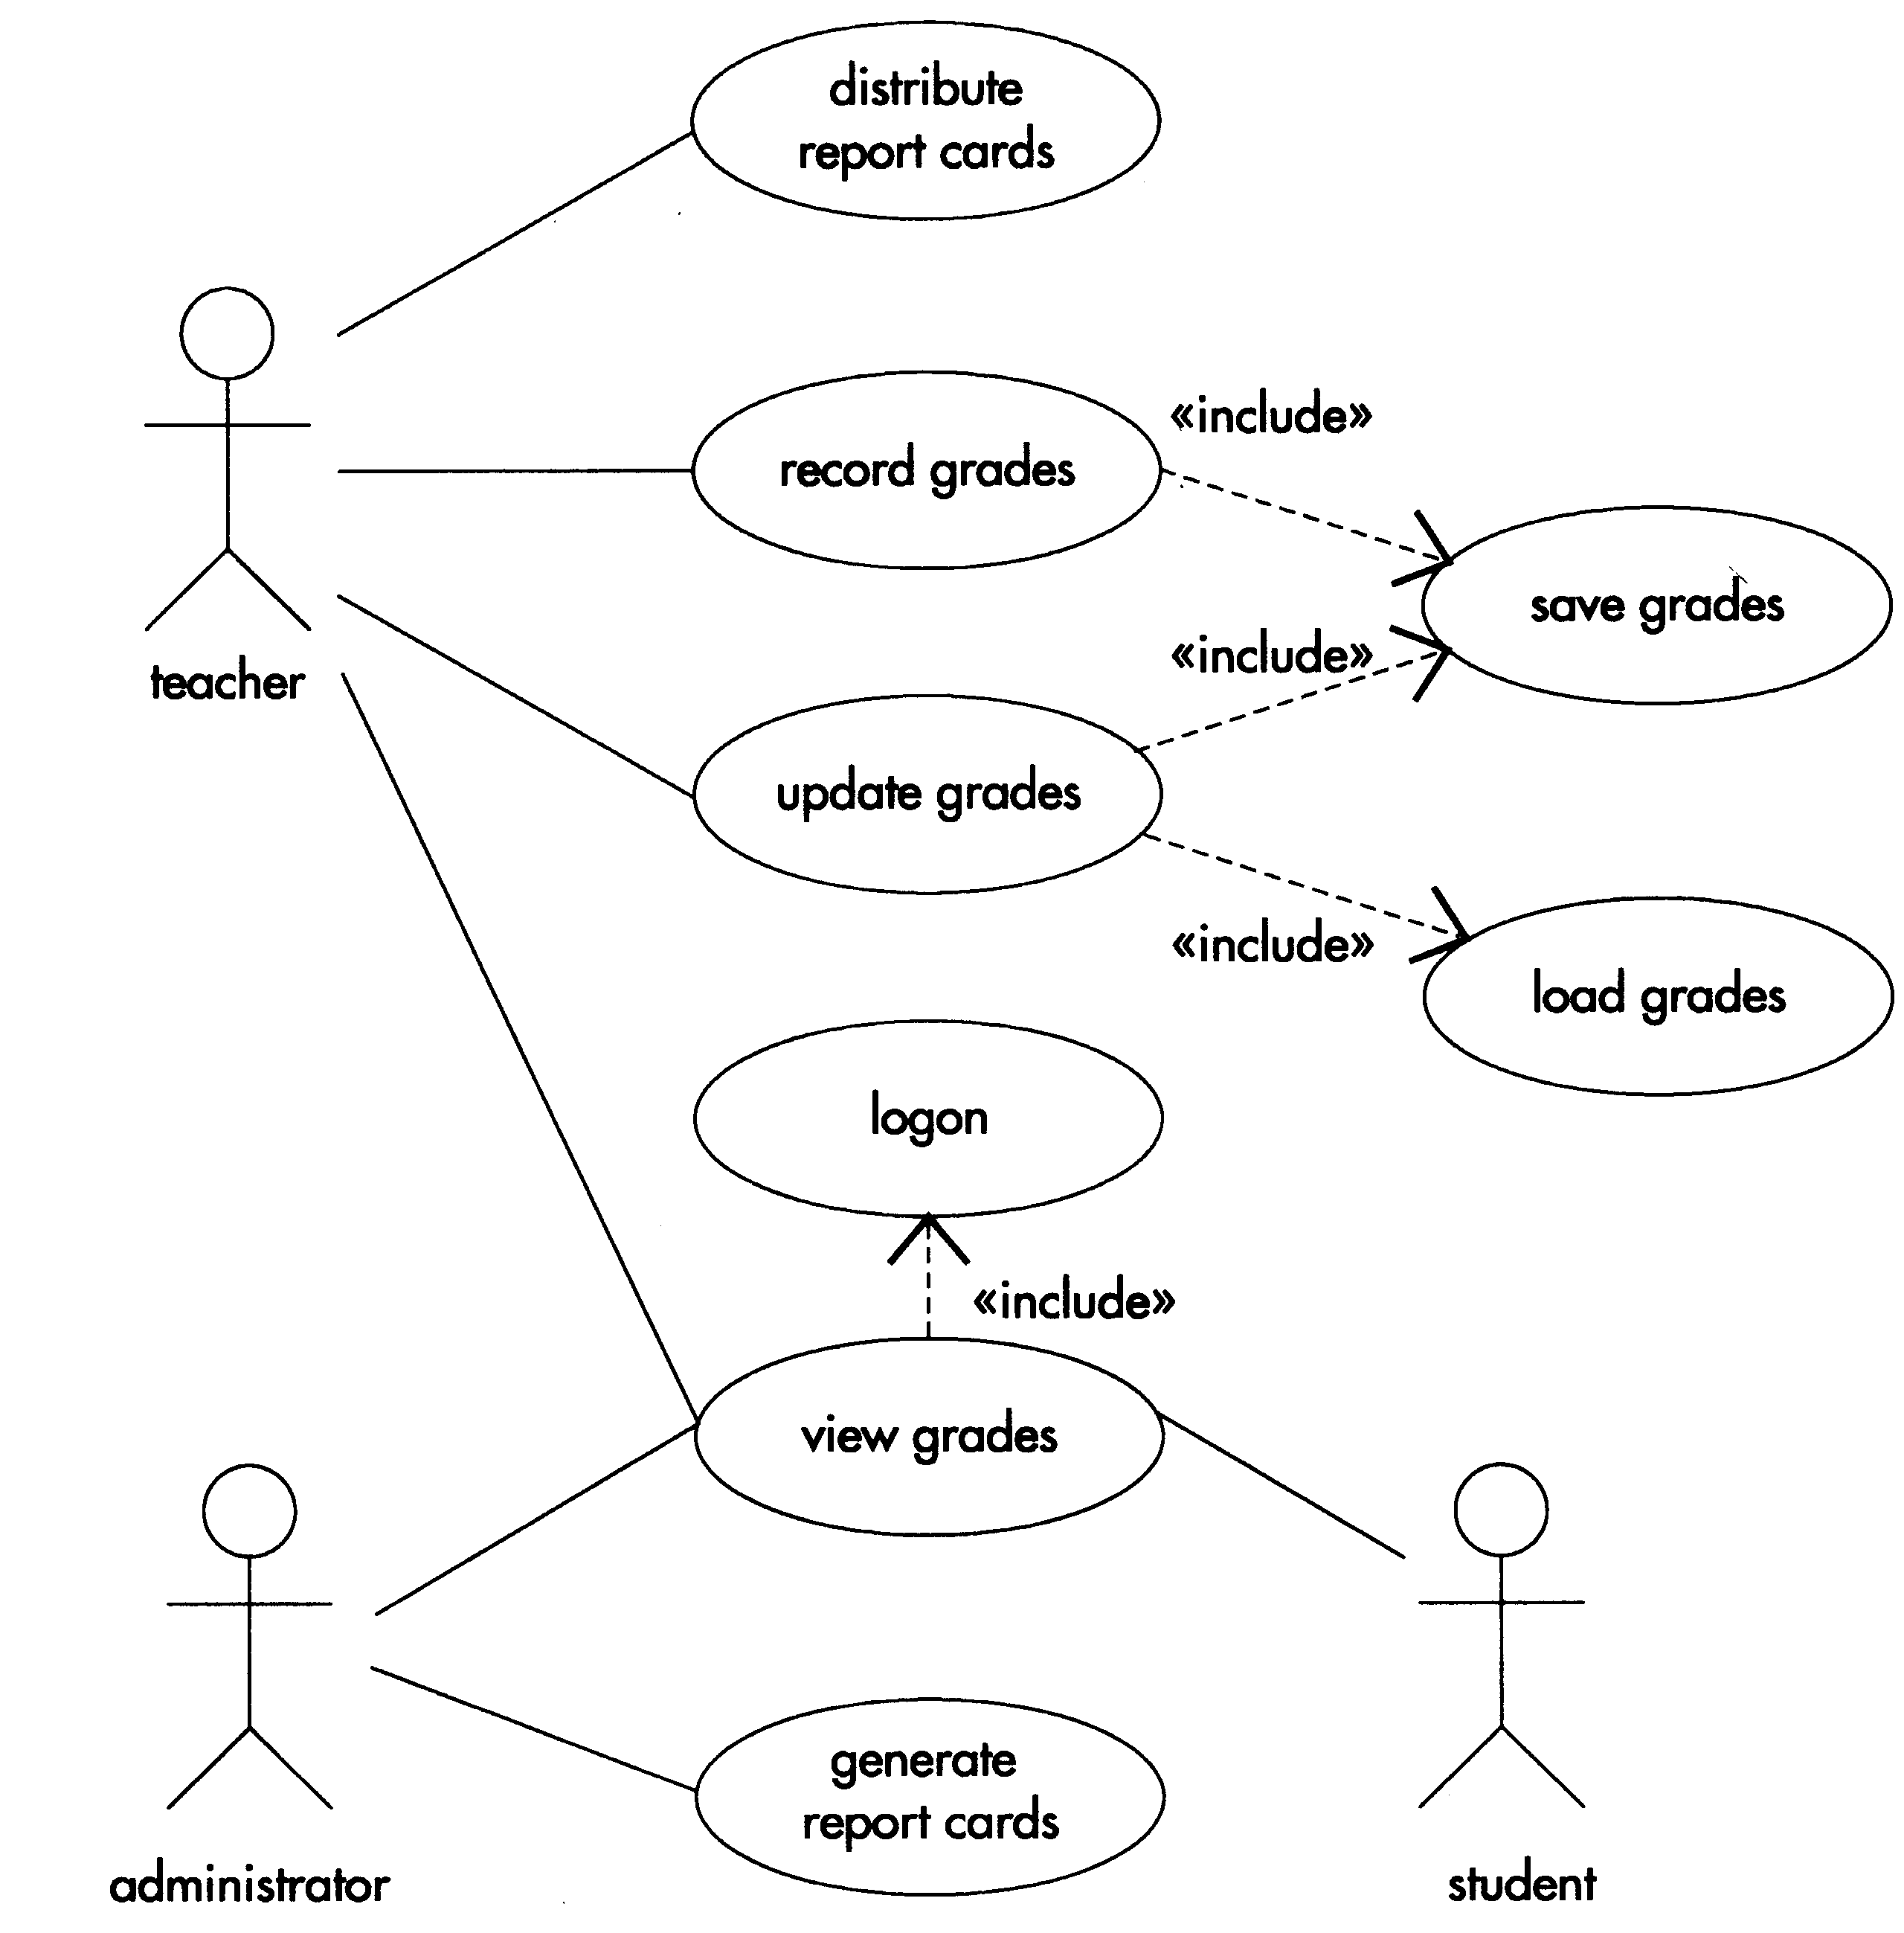
4、用例图示例
成绩管理系统用例图

Slide 15
二、如何建立用例图模型
创建用例图模型有4项任务：
  找出系统中的角色和用例。
  区分用例的优先次序。
  细化每个用例。
  建立用例图模型结构。

Slide 16
1、找出系统中的角色和用例
创建用例图的第一项任务是找出要建立的系统模型中的角色和用例。
这项任务通常是由与潜在用户会见的系统分析员完成的。在某些情况下，该任务还包括你与顾客面对面的访谈，在访谈中可以提出问题，了解他们的需求。访谈过程中，你可以整理出一个手抄本，或者简单地多做些记录以备后用。
在另外一些情况下，你公司中的一些人会向你提供项目的业务需求列表。对于这些业务需求，你需要向提供者提出一些问题以得到你所需要的答案。这些需求和你得到的答案将成为创建用例图的笔记。

Slide 17
1）如何从系统中识别出角色
  谁使用系统的主要功能？
  谁需要系统的支持以完成其日常工作任务？
  谁负责维护、管理并保持系统正常运行？
  系统需要应付（或处理）哪些硬设备？
  系统需要和哪些外部系统交互？
  谁（或什么）对系统运行产生的结果感兴趣？
这六个问题的答案往往包括了所有与系统具有关联的用户。进一步分析这些用户在与系统关联时担当的作用便可得到角色，角色以其职责来命名以提高模型的可理解性和维护性。

Slide 18
2）如何从系统中识别用例
用例的获取是需求分析阶段的主要任务之一。但对于一个大系统，要直接列出用例清单常常是十分困难的。这时可先列出角色清单，再对每个角色列出它的用例，问题就会变得容易得多。
在识别出了角色之后，就可以通过回答下述问题来帮助识别用例：
每个角色的任务是什么？
有角色将要创建、存储、改变、删除、或读取系统中的信息吗？
什么用例会创建、存储、改变、删除、或读取这个信息？
角色需要通知系统外部的突然变化吗？
系统需要通知角色正在发生的事情吗？
什么用例将支持和维护系统？

Slide 19
例 对一个成绩管理系统进行需求分析，可识别出如下角色及其需求：
学生（student）：浏览系统记录的成绩。
授课教师(teacher)：使用系统为学生记录成绩、更新成绩、浏览成绩，并可通过计算机发布报告卡。
管理人员（administrator）：负责创建报告卡，并浏览检查报告卡。
基于这些角色及其需求，通过回答前面的问题，可以建立如下用例：
记录成绩（Record grades）
更新成绩（update grades）
生成报告卡（generate report cards）
检查报告卡（check report cards)
分发报告卡（distribute report cards ）
浏览成绩（view grades)

Slide 20
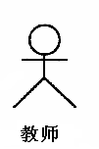


Record grades
Update grades
Generate report
cards
Check report cards
Distribute report cards
View grades

Slide 21
2、区分用例优先次序
这项任务通常是由系统分析人员完成，他们对哪一项任务最关键，哪一项任务最艰巨有最好的全局认识。他们还可以确定出哪个用例可以为其他用例所重用。在上例中，可以轻松地提出以下优先次序列表：
  记录成绩
  测览成绩
  更新成绩
  生成报告卡
  检查报告卡
  分发报告卡
某些用例必须在其他用例之前完成，因为它们之间要相互依赖。例如，在系统更新成绩之前，必须记录成绩。因此很明
显，Record Grades是最重要的用例。

Slide 22
3、细化用例的描述
在用例图中的用例通常只是简单地给出了系统应提供什么服务，并没有展示出如何提供服务，如服务的具体功能、处理流程、场景、出错情况以及异常情况等信息。这就需要对用例进行更详尽的描述。
用例的描述常采用文字列表形式，也可采用UML图形描述，如交互图、活动图等。这里给出用例的文字列表形式，有关图形描述见后面章节说明。

Slide 23
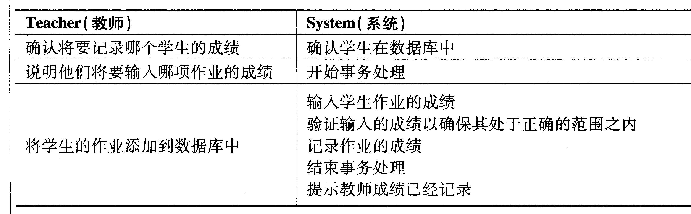
例 记录成绩用例的描述
记录成绩

Slide 24
4、构建用例图模型
将已确定并细化的参与者和用例放入用例图。此时，再借助关联（包含）和泛化的关系给出用例之间的结构模型。对前面使用的成绩管理系统示例而言，下图就是最终建立的用例图模型。

Slide 25
用Visio建模工具创建如下用例图
成绩管理系统用例图

